Slide 1
Lokalizator GPS
Projekt z Systemów Mikroprocesorowych
i Wbudowanych
Leszek Godlewski · inf5/1

Slide 2
Założenia
Możliwie kompaktowy system
Mały pobór prądu (zasilanie bateryjne “kradzione” z telefonu komórkowego)
Wariant minimum:
  regularne SMSy ze współrzędnymi geogr. na zaprogramowany w EEPROMie numer
Wariant pełny:
  konfiguracja z telefonu
  wyznaczanie azymutu i odległości do celu

Slide 3
SMS
Moduły GSM – drogie (100+ zł)
Nokia 3310 – tania (<= 30 zł)
  Komunikacja: złącze serwisowe FBUS
  Tak naprawdę UART @ 115200 baud
  Rozpracowany i dobrze udokumentowany protokół
  Trudno dostępne styki

Slide 4
GPS
Moduły GPS – stosunkowo tanie (~70 zł)
UART @ 9600-115200 baud
SMD lub goldpiny o drobnym rastrze
  Trudne podłączenie bez lutowania
  3,3V

Slide 5
Mikrokontroler
ATmega
  Zbyt duża, zbyt prądożerna
ATtiny
  Mała i energooszczędna (3,3V)
  Mało pamięci (128B SRAM i 128B EEPROM)
    Dodatkowy SRAM...?
  Tylko 5 modeli z całej rodziny ma sprzętowy UART!

Slide 6
2 peryferia, 1 UART
Programowa obsługa na “gołym” porcie
  Skomplikowane, zwłaszcza synchronizacja
Multipleksowanie portu UART
  “Half-duplex” - komunikacja tylko z jednym z dwóch urządzeń na raz
    To akurat nie problem
  Wykorzystanie sprzętowego wsparcia
  Dodatkowy układ – bufor trójstanowy CD4503
  2 linie do sterowania buforem

Slide 7
Baudy a zegar
Dopuszczalny błąd baudów <= 2%
  Powyżej – problemy z komunikacją
Baudy wynikają z zegara uC
Wbudowany oscylator 1MHz
  Błąd 8,51% → nie nadaje się
Zewnętrzny oscylator 3,6864MHz
  Błąd 0% ☺
  Grubo poniżej granicy stabilnej pracy na 3,3V (10MHz)

Slide 8
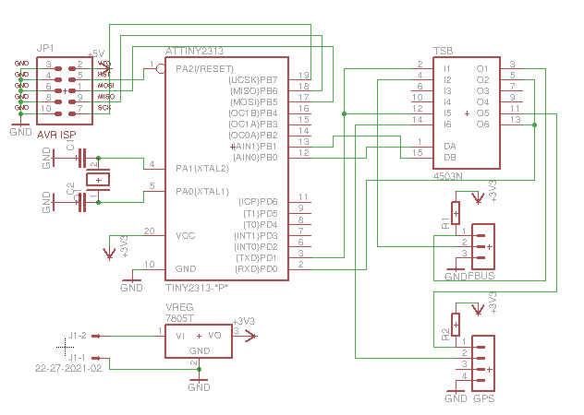
Schemat

Slide 9
Program
C
  Duża objętość kodu
  Brak bezpośredniej kontroli nad wykorzystaniem pamięci
Asembler
  Trudny, ale większa kontrola – nadaje się do ograniczonego środowiska

Slide 10
Źródła
Embedtronics – Nokia F-Bus Protocol: http://www.embedtronics.com/nokia/fbus.html
Wikipedia – Universal asynchronous receiver/transmitter: http://en.wikipedia.org/wiki/UART
gnokii: http://gnokii.org/

